Slide 1

CMP1493 – Gerência de Configuração de Software
Prof. Msc Alexandre Cláudio de Almeida
Prof. Msc Joriver Rodrigues Canedo

Slide 2
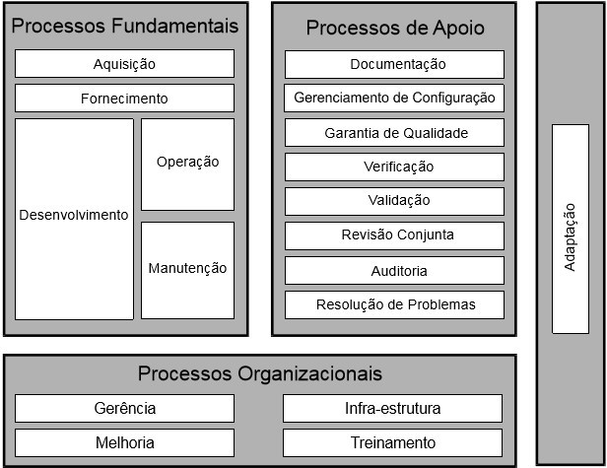
ISO 12207

Slide 3
ISSO 12207
• Norma que define o processo de desenvolvimento de Software
• Objetivo
– Estabelecer uma estrutura comum para os processos de ciclo de vida e de desenvolvimento de software
– Visa ajudar as organizações a compreenderem todos os componentes presentes na aquisição e fornecimento de software
• Ajudando a firmar contratos
• Executando projetos de forma mais eficaz

Slide 4
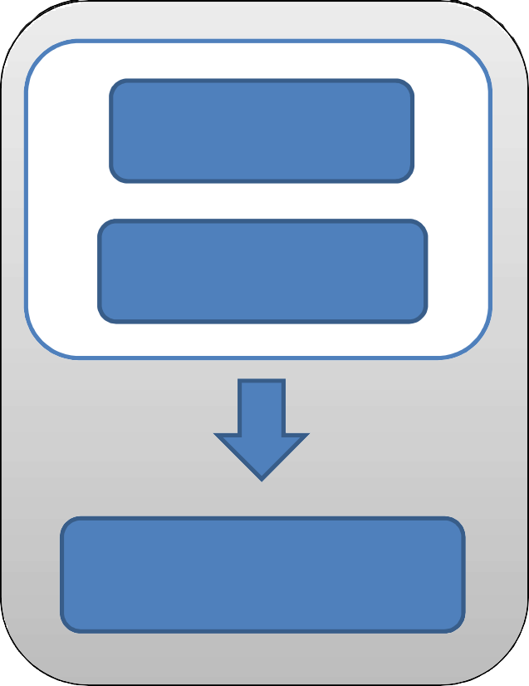
Informações do Processo de Software
I N F O R M A Ç Ã O
Concepção
Desenvolvimento
Manutenção

Slide 5
Informações do Processo de Software
Especificação do Sistema
I N F O R M A Ç Ã O
Concepção
Plano de Projeto
Especificação de Requisitos
Especificação de Projetos
Código Fonte
Desenvolvimento
Manutenção
Casos de Teste
Plano de Testes
Documento de Manutenção
Manual de Usuário

Slide 6
Informações do Processo de Software
Especificação do Sistema
I N F O R M A Ç Ã O
Concepção
Plano de Projeto
Especificação de Requisitos
Especificação de Projetos
Código Fonte
Desenvolvimento
MUDANÇAS
Manutenção
Casos de Teste
Plano de Testes
Documento de Manutenção
Manual de Usuário

Slide 7
Informações do Processo de Software
Especificação do Sistema
I N F O R
Concepção
Plano de Projeto
Especificação de Requisitos
Especificação de
Desenvolvimento
M A Ç
Projetos Código Fonte
MUDANÇAS
CAOS
Ã O
Casos de Teste
Manutenção
Plano de Testes
Documento de Manutenção
Manual de Usuário

Slide 8
Gerenciamento da Configuração de Software
• A arte de coordenar o desenvolvimento de software para minimizar a confusão
• É um importante elemento da garantia da qualidade de software.

Slide 9

Itens de Configuração de Software
Especificação do Sistema
I N F O R M A Ç Ã O
Concepção
Plano de Projeto
Especificação de Requisitos
Especificação de Projetos
Código Fonte
Desenvolvimento
Manutenção
Casos de Teste
SELEÇÃO
Plano de Testes
Documento de Manutenção
Itens de Configuração
Itens de Informação
Manual de Usuário

Slide 10
Itens de Configuração de Software
• Um Item de Configuração de Software é um:
– produto de software produto, de desenvolvimento de software (Artefatos)
• São escolhidos para fazerem parte da configuração de software

Slide 11
Itens de Configuração de Software
• Um Item de Configuração de Software é um:
– produto de software:
• programas de computador
• Procedimentos
• documentação relacionada e informações designadas para serem entregues a um cliente ou usuário final

Slide 12
Itens de Configuração de Software
• Um Item de Configuração de Software é um:
– produto de desenvolvimento de software
• descrição de processos
• Planos
• Procedimentos
• programas de computador
• documentos relacionados que podem ou não ter a finalidade de ser entregue a um cliente ou usuário final.

Slide 13
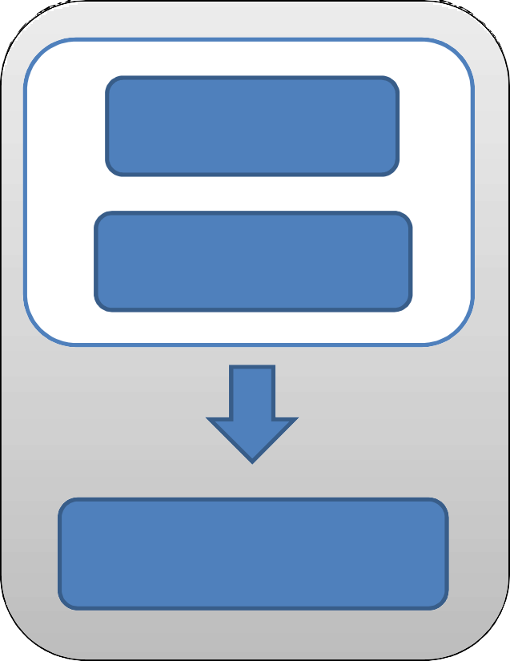
Itens de Configuração de Software
I N F O R M A Ç Ã O
Concepção
Desenvolvimento
Manutenção
SELEÇÃO
Itens de Configuração
Itens de Configuração
Itens de Informação
Configuração de Software
Um conjunto de itens de configuração de software inter-relacionados compõem uma configuração de software

Slide 14
Gerenciamento de Configuração
• Conjunto de atividades que devem ser desenvolvidas para administrar as alterações durante o ciclo de vida do software
•
Itens de Configuração
Itens de Configuração
Configuração de Software
Gerenciamento de configuração
ALTERAÇÕES

Slide 15
Gerenciamento de Configuração
• O Gerenciamento de Configuração de Software oferece um ambiente de trabalho estável.
• Alterações sem controle de produtos de desenvolvimento de software é um processo caótico.

Slide 16
Gerenciamento de Configuração
• O Gerenciamento de Configuração de Software oferece uma “memória” do status dos produtos de desenvolvimento de software.
• Quando muitas pessoas estão trabalhando no mesmo produto, o Gerenciamento de Configuração de Software coordena o acesso para realizar alterações de produtos de desenvolvimento de software

Slide 17
Tarefas de Gerenciamento de Configuração
1. Identificação
– Como uma organização identifica e administra as muitas versões existentes dos itens de configuração de forma que possibilite que mudanças sejam feitas eficientemente?
2. Controle de Mudanças
– Quem tem a responsabilidade pela aprovação e pela determinação de prioridades para as mudanças?

Slide 18
Tarefas de Gerenciamento de Configuração
3. Controle de Versão
– Como uma organização controla as várias versões geradas pelas mudanças feitas antes e depois que o software é liberado?
4. Auditoria de Configuração
– Como se pode garantir que as mudanças foram feitas adequadamente?

Slide 19
Tarefas de Gerenciamento de Configuração
5. Controle de Interface
– Como gerenciar o efeito causado por alterações externas ao sistema?
6. Controle de Subcontratados e Fornecedores
– Como garantir que módulos do sistema construídos por terceiros estejam corretos e coerentes com o restante do sistema?
7. Relato de Situação
– Qual o mecanismo usado para avisar outras pessoas sobre mudanças que são feitas?

